Slide 1
Ideas precientífica (de la Europa Medieval)
Dominado por la Iglesia (basado en la Biblia y las enseñanzas filosóficas de los griegos)

Slide 2
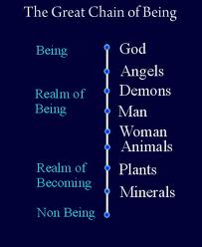
Idea precientífica: La gran cadena del ser
Marco para la relación de entendimiento entre los seres vivos
Clasificado vivientes desde lo más simple a más formas complejas de vida
E
D
C
B
A

Slide 3
Pre-scientific idea: Fixity
El mundo es fijo y & no cambian
Fixity que no cambian de especies = la idea de que una vez creado, especies no

Slide 4
Edad de la exploración (15th & 16 siglos^{th} )
Columbus - descubrimiento del "Nuevo mundo" (1492)
Magallanes - circunnavegación del globo (1519)
Copérnico y Galileo * - sistema de solar centrada en Helio (centrado en el sol)
* Padre de la ciencia moderna, el método científico (basado en la experimentación empírica)

Slide 5
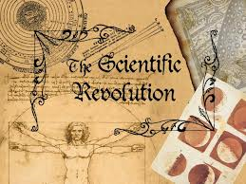
La Revolución Científica siglo 17
Los científicos comienzan a explorar las estrellas, los planetas, los animales, las plantas y la tierra misma, buscando las leyes físicas universales por las cuales estas cosas funcionaban

Slide 6
Avance de la ciencia John Ray (1627-1705)
Desarrolla las agrupaciones de especies y género
especies : un grupo de organismos relacionados que puede interbreed y producir descendencia fértil y viable
género: un grupo de especies relacionadas

Slide 7
Carolus Linneaus (1707-1778)
Desarrollado el sistema taxonómico de clasificación
Taxonomía = sistema de clasificación en el que se agrupa viviente basada en sus similitudes y diferencias

Slide 8
Taxonomy for Humans
Kingdom | Animalia
Phlyum | Chordata
Class | Mammalia
Order | Primates
Family | Hominidae
Genus | Homo
Species | sapiens

Slide 9
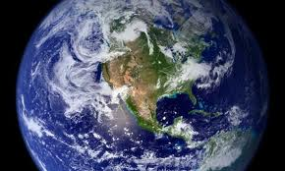
Estudiando la Tierra misma
Uniformitarismo - teoría de que los mismos procesos geológicos graduales que observamos hoy operaban en el pasado
El presente es la clave del pasado

Slide 10
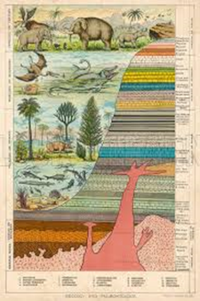
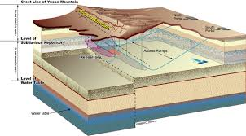
Evidencia Geológica del Cambio
Las formaciones rocosas (estratos o capas de la tierra) revelan viejas formas de vida enterradas en las capas de tierra
Fósiles - restos de formas de vida preservadas en la tierra
Fuerte evidencia de que las formas de vida habían cambiado con el tiempo
Ahora necesitamos explicar cómo sucedió ese cambio

Slide 11
Jean Baptiste Lamarck (1744-1829):
Se ha señalado fósiles asemejan las especies vivas
Sugiere fósiles fueron los antepasados de especies vivas
Las características habían modificado con el tiempo en respuesta a las cambiantes climas y geografía
Llamó a esta modificación, la "transformación evolución”

Slide 12
Lamarck’s Teoría de la Herencia de Caracteres Adquirida
Las cosas vivas realizar ajustes en su entorno durante su vida que puede transmitirse a su descendencia, haciendo la descendencia, mejor adaptada para el medio ambiente

Slide 13
Basada en Uso/Desuso de elementos de administración
Algunos órganos o partes del cuerpo pueden utilizarse más que otras durante el proceso de adaptación
Se han mejorado las partes que son "utilizadas" más
Se reducen los "no utilizado“
Creía que estos cambios físicos pueden transmitirse de una generación a la siguiente

Slide 14
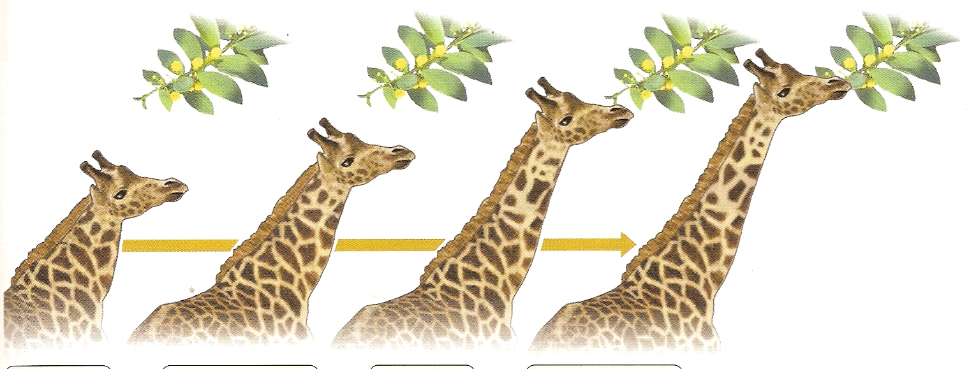

Slide 15
Importancia de la teoría del Larmarck
Reconoció la relación fundamental entre los seres vivos y el medio ambiente
La investigación genética moderna nos dice que los genes pueden ser influenciados por el medio ambiente y que los cambios en la función o expresión del gen PUEDEN ser transmitidos a la descendencia

Slide 16
Charles Darwin y "La idea más poderosa en Ciencias"
Reconoció que esa variación (diferencias entre los individuos) ya existía dentro de especie
Estas diferencias proporcionan la materia prima para la selección natural

Slide 17
Charles Darwin (1809-1882)
Naturalista británico
Primero estudié medicina, luego ministerio para Iglesia de Inglaterra
5 años de viaje alrededor del mundo en el H.M.S. Beagle como naturalista

Slide 18
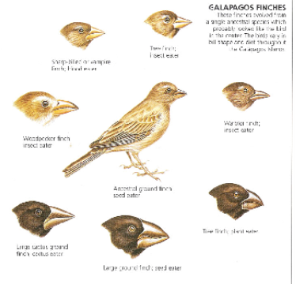
Las Islas Galápagos
Observaciones de las Islas Galápagos críticas para la formulación de la teoría

Slide 19
La evolución de la evolución
Contexto histórico importante para comprender cómo se desarrolló la teoría de la evolución

Slide 20
SELECCION NATURAL
Darwin y Wallace reconocieron que la variación en las poblaciones ya existía
Esta variación (diversidad genética) proporcionó la "materia prima" para la selección natural: Algunas personas tienen rasgos que les dan una ventaja para sobrevivir
Cualquier cambio en el medio ambiente puede llevar a una ventaja para algunas personas y desventaja para otros
Si la presión selectiva actúa contra o sobre estas diferencias, se obtiene la selección natural

Slide 21
Selección natural en pocas palabras
La selección natural es el proceso mediante el cual la NATURALEZA (es decir, el medio ambiente), determina qué individuos tendrán un éxito reproductivo mayor (en virtud de sus rasgos favorables / ventajosos)
Variación ---- Selección ----- Variación ----- Selección

Slide 22
Lamarck vs. Darwin
Lamarck:
Variación cuando sea necesario
Darwin:
Variación ya presente
La selección natural opera o "selecciona" individuos, pero es la población la que evoluciona

Slide 23
Polillas salpicadas: Selección natural en acción
La variedad común de la polilla es gris manchado (salpicado)
También una polilla de color oscuro de la misma especie (menos común)
La polilla salpicada mejor camuflada cuando descansa en árboles cubiertos de liquen;
Polillas oscuras más visibles a los depredadores, se comen más frecuentemente (produciendo menos descendientes que las polillas de color claro)

Slide 24
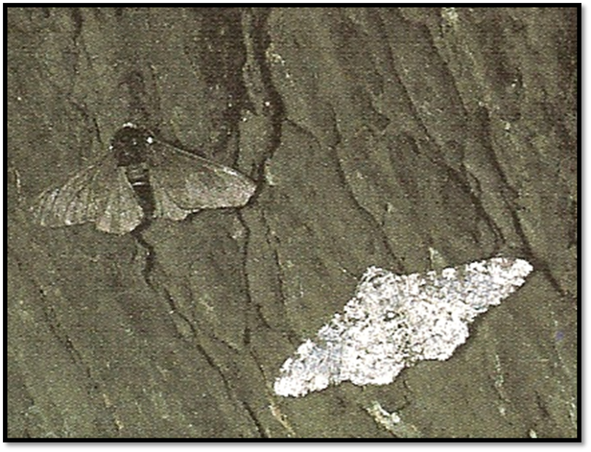
Polillas saladas, cont.
El polvo de carbón de las fábricas mata el liquen en los árboles y da vuelta a la corteza un gris oscuro
Las polillas gris claro (salpicadas) son más visibles;
Polillas gris oscuro mejor camufladas
Variedad de color gris oscuro en aumento, disminución de la población de color gris claro

Slide 25
Polillas saladas, cont.
El control de la contaminación permite que el liquen vuelva a crecer en los árboles
Las polillas salpicadas una vez más mejor camufladas, declinaciones más oscuras de la variedad
Natural Selection Short

Slide 26
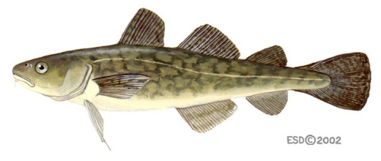
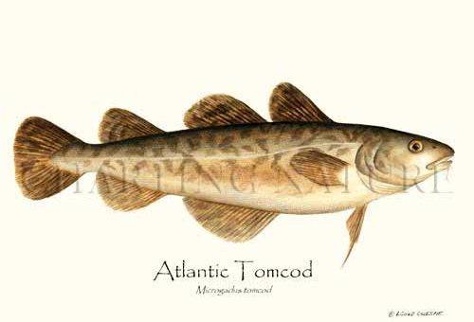
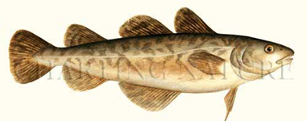
Evolución del río Hudson Tomcod
INICIO DE LA POBLACIÓN (pescado con contorno rojo = gen resistente)

Slide 27
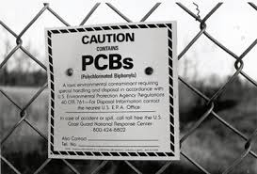
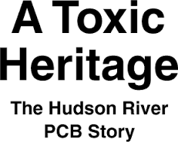
Evolución del río Hudson Tomcod
¿Presión Selectiva?: Toxinas en el Río

Slide 28
Evolución del río Hudson Tomcod
Población final: 95% Resistente

Slide 29
Resistencia a los plaguicidas entre escarabajos

Slide 30
¿Cómo conduce esto a la diversidad de especies?
Durante largos períodos de tiempo, las variaciones / rasgos acertados se acumulan
Las poblaciones posteriores pueden llegar a ser distintas (físicamente, conductualmente) de ancestrales
¿Qué define una población? - Un grupo de individuos que:
Es aislada reproductivamente (de la misma especie)
Tienden a ocupar un área específica

Slide 31
Diversidad de especies, cont.
El aislamiento geográfico puede conducir a la especiación a medida que las poblaciones responden a diferentes presiones selectivas (diferentes circunstancias ambientales que influyen en el éxito reproductivo)
Si no se produce un cruzamiento (compartir los genes) entre poblaciones similares, pueden convertirse eventualmente en especies separadas
No "transformar" en un organismo completamente diferente;
Más bien, VARIACIÓN sobre un tema - similar, pero distinto (genéticamente)

Slide 32
Diversidad de especies, cont.
La selección sexual también afecta al proceso de selección natural; La preferencia femenina por cualidades masculinas específicas puede dar forma a las características de la población

Slide 33
En Suma
La selección natural es un proceso de eliminación"Supervivencia del más apto": estar "en forma" significa poseer ciertas características que aumentan la probabilidad de supervivencia y éxito reproductivo
La selección natural promueve los rasgos beneficiosos para la supervivencia y las malas hierbas de los que no son
El resultado final es la adaptación
Puede dar lugar a nuevas especies en desarrollo, pero no siempre

Slide 34
Natural Selection in Action: Darwin’s Finches Revisited
Beak of the Finch

Slide 35
Los "-esismos" y los "cismas" de la Teoría de Darwin
“-isms”
“schisms”
Implica un "sistema de creencias", como el hinduismo, el absolutismo, etc.
Ideas asociadas con Nat. Sel. Utilizado para explicar y justificar las diferencias sociales (Darwinismo social) o "supervivencia del más apto" - No Darwin está haciendo
Darwinismo utilizado sinónimo de "Evolución”
El nombre de Darwin y las ideas utilizadas por otros para avanzar en sus propias agendas
Parecía contradecir las explicaciones religiosas
Llevado al movimiento eugenésico, incluyendo el Holocausto; Darwin nunca usó el término "supervivencia del más apto”
El proceso de evolución incluye mucho más de lo que Darwin explicó o comprendió (en el siglo XIX)
Darwin nunca habría apoyado esas agendas

Slide 36
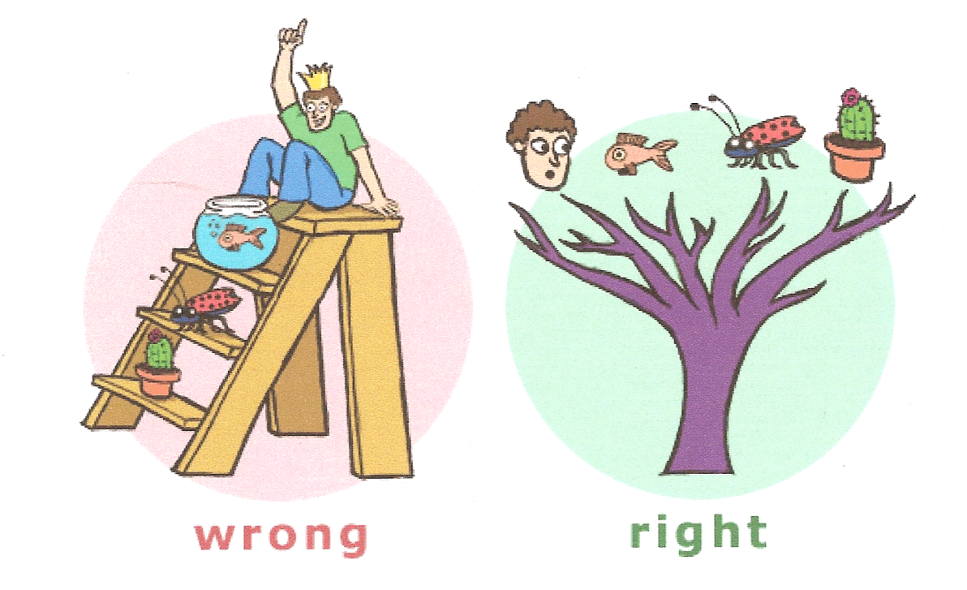
Qué Evolución y Selección Natural NO SON:
Evolución significa que los organismos son "progresando" o mejorando.

Slide 37
Lo que ES:
Selección natural descartar individuos que no sean en un entorno particular aptos
Qué es "bueno" o "mejores" en un lugar o momento, no puede ser en otro
Fitness (éxito reproductiva) está relacionado con el medio ambiente no progreso
Ejemplo: Chimps son chimpancés debido a las características que tienen son perfectamente adaptadas a su entorno & nicho

Slide 38
Error: la selección natural implica organismos "intentando" adaptar

Slide 39
Adaptación no implica "tratando de"
Selección natural conduce a la adaptación
Deriva de una variación en la población (no hay dos personas son exactamente iguales)
Algunos individuos tendrá genes (características) que mejorarán sus posibilidades de supervivencia, y otros no

Slide 40
Error: Evolución significa que la vida ha cambiado "por casualidad"
Hay un elemento de oportunidad (mutaciones, procesos genéticos, movimiento de las poblaciones, etc.).
Selección de y para los rasgos específicos no es aleatorio
Selección natural favorece las características que confieren una ventaja de supervivencia, lo que aumenta la frecuencia de ese rasgo en la población para mantenerlo adaptado a su entorno

